Slide 1
Blockchain, do zero:
Por que ela existe?
Programação Avançada · 6º período
Aula 1 de 2

Slide 2
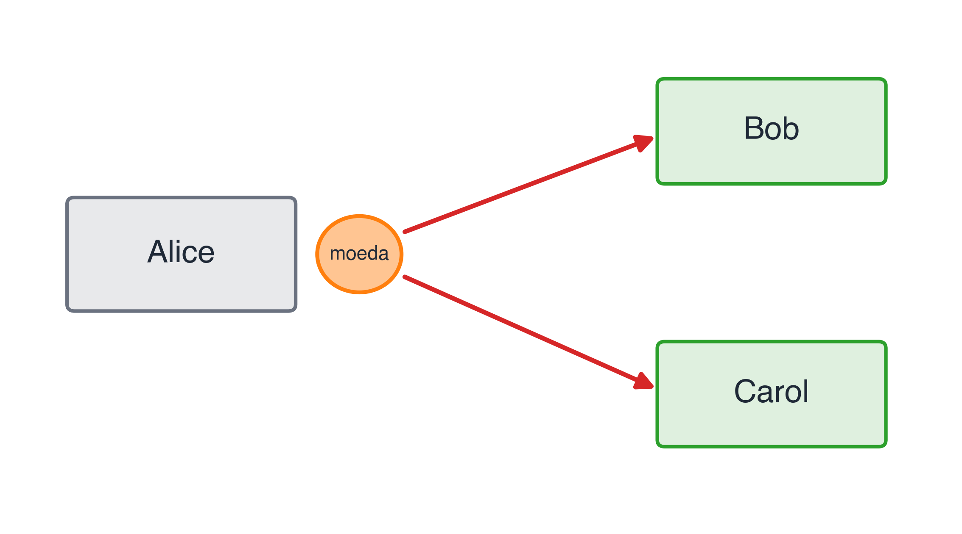
A representação do dinheiro digital
O problema do gasto duplo

Slide 3
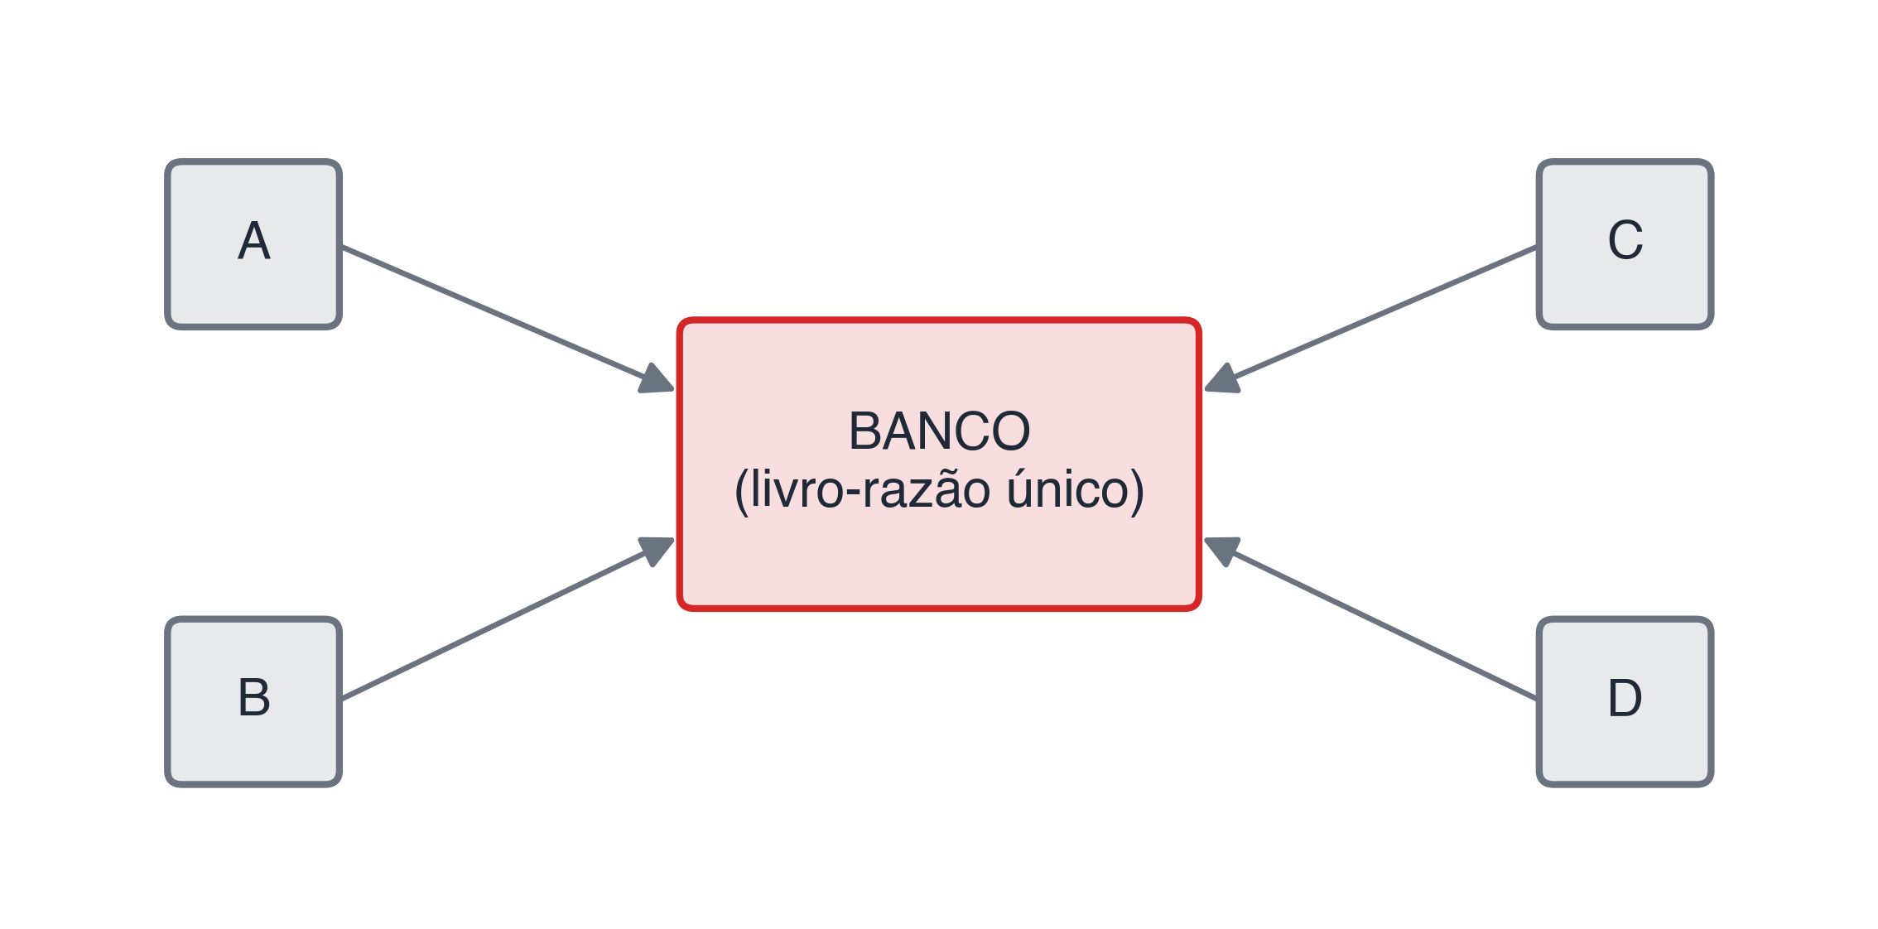
Banco (de dados) como fonte da verdade
um banco de dados comum (um dono) resolve o gasto-duplo na hora
mas vira ponto único de confiança · censura · falha

Slide 4
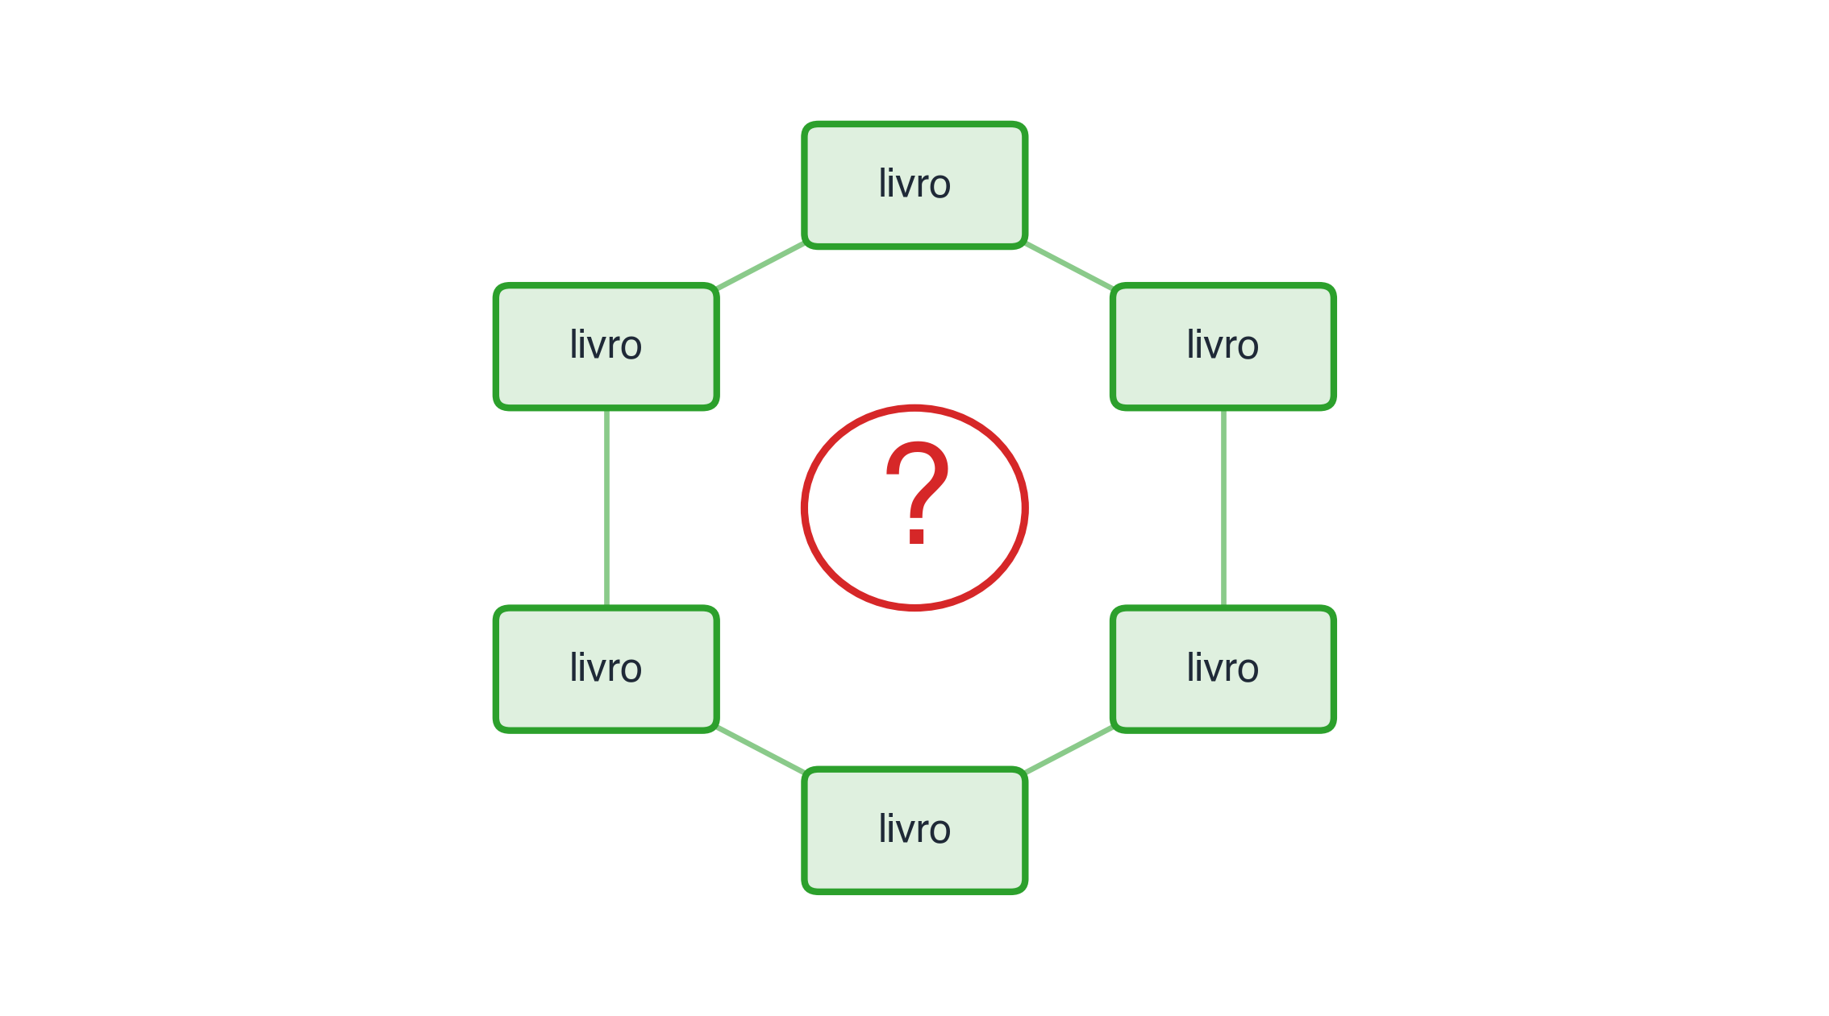
Solução: Tira o banco, todo mundo guarda uma cópia do livro
todos guardam uma cópia do mesmo livro
mas como milhares de cópias concordam sobre o que entrou?

Slide 5
Antes, duas peças de criptografia

Slide 6
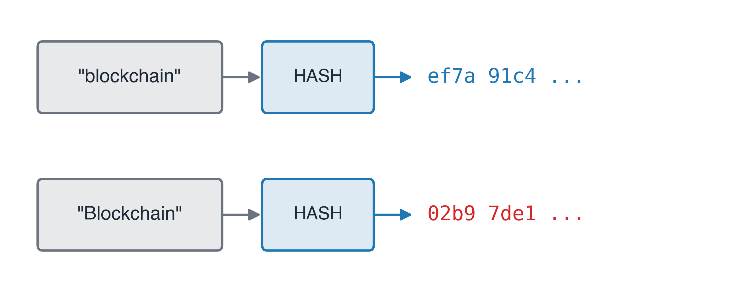
Funções Hash
▶ demo · Anders /hash

Slide 7
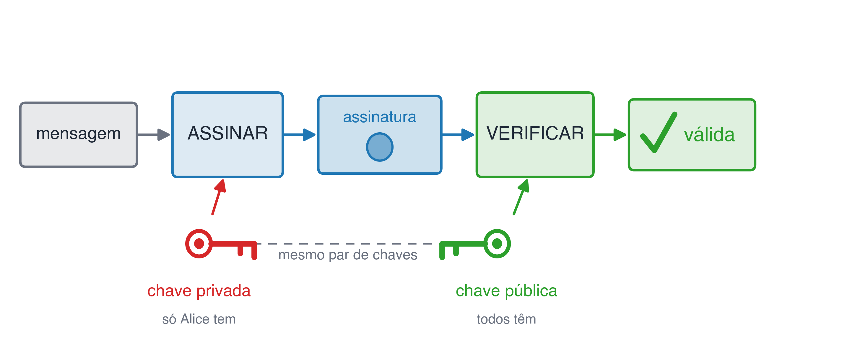
Assinatura digital
▶ demo · Anders /signatures

Slide 8
A “chain” de “blocks”: “blockchain”

Slide 9
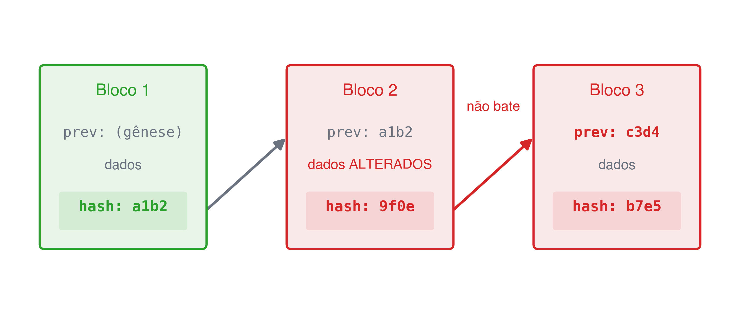
Usando Hashes para prevenir fraudes
▶ demo · Anders /blockchain
cada bloco guarda o hash do anterior
mexeu em um → o elo não bate e todos os seguintes quebram

Slide 10
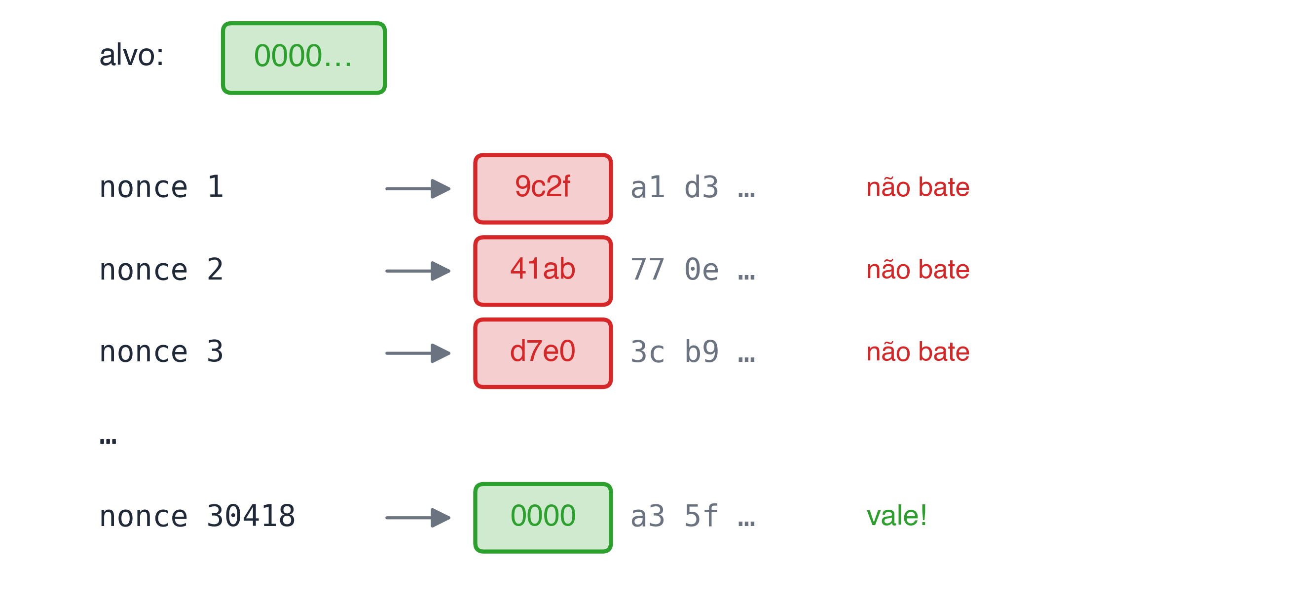
Minerar é achar o Nonce certo
▶ demo · Anders /block + Mine
sem atalho: testa nonce após nonce até o hash começar com 0000
esse trabalho é o que vai custar energia

Slide 11
Quem escolhe o próximo bloco?

Slide 12
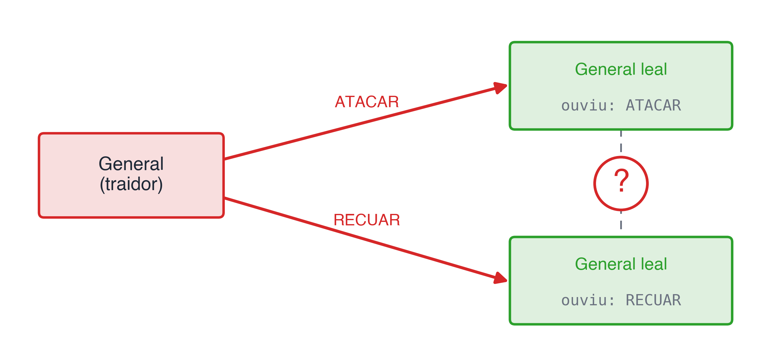
Num bando de desconhecidos, em quem você confia?
▶ roleplay · Generais
o traidor conta versões diferentes para cada general
ninguém sabe quem mente → só resolve com mais de 2/3 honestos (3f+1)

Slide 13
Intervalo
~10 min

Slide 14
A resposta de 2008

Slide 15
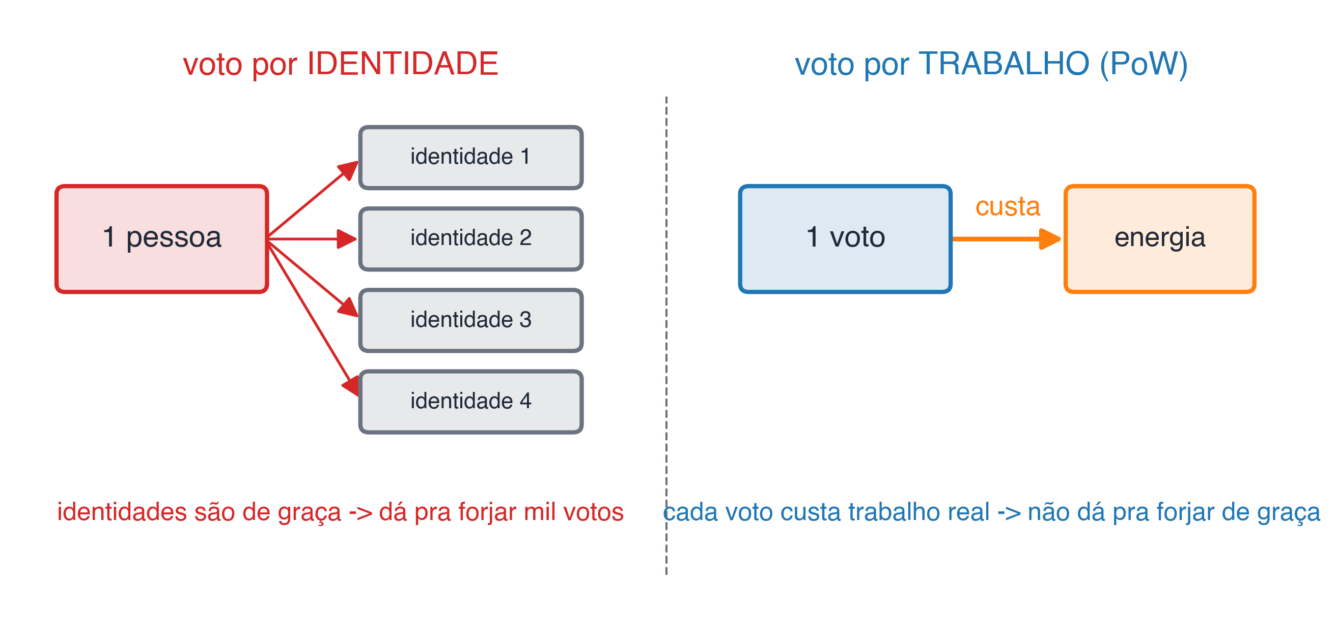
Proof of Work

Slide 16
Abrindo o capô: as peças, por dentro

Slide 17
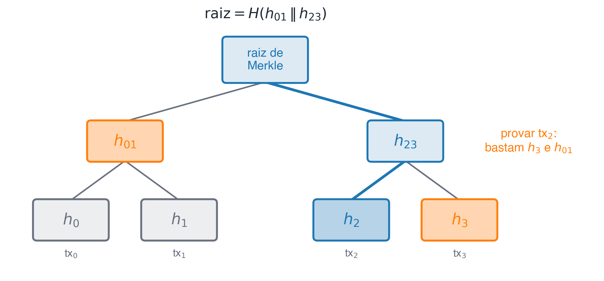
Árvores de Merkle

Slide 18
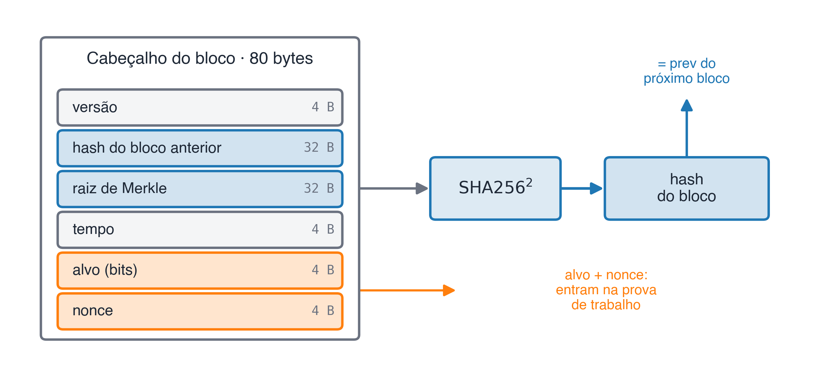
Cabeçalho dos blocos

Slide 19
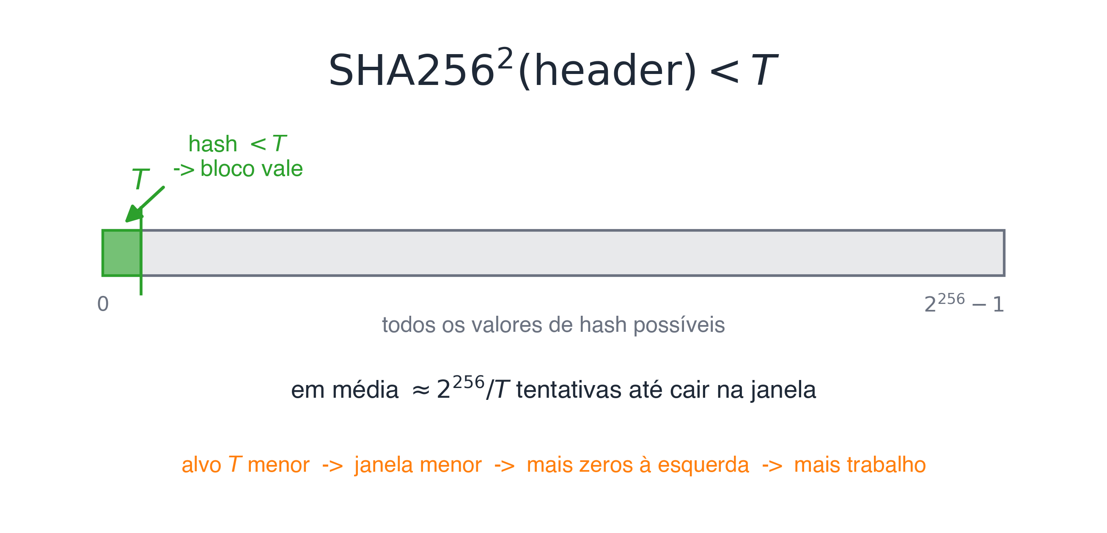
A matemática da mineração

Slide 20
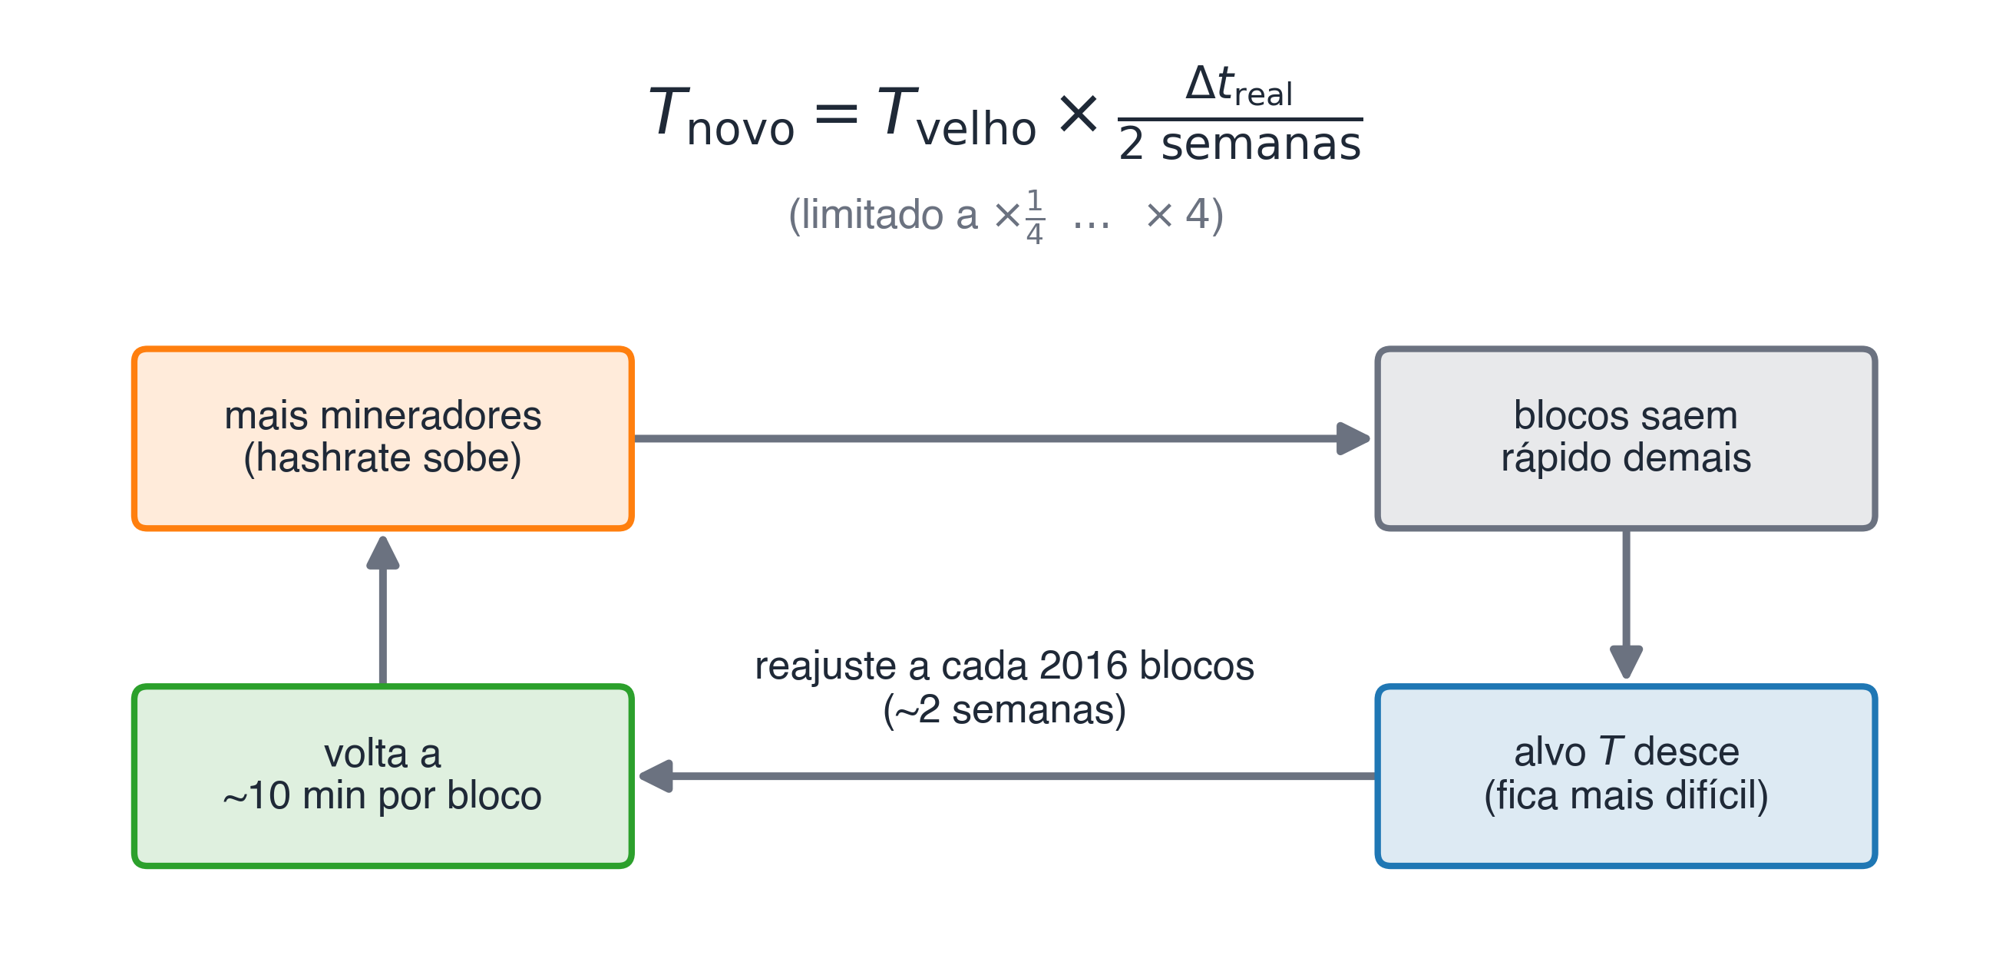
Mantendo a produção de blocos estável

Slide 21
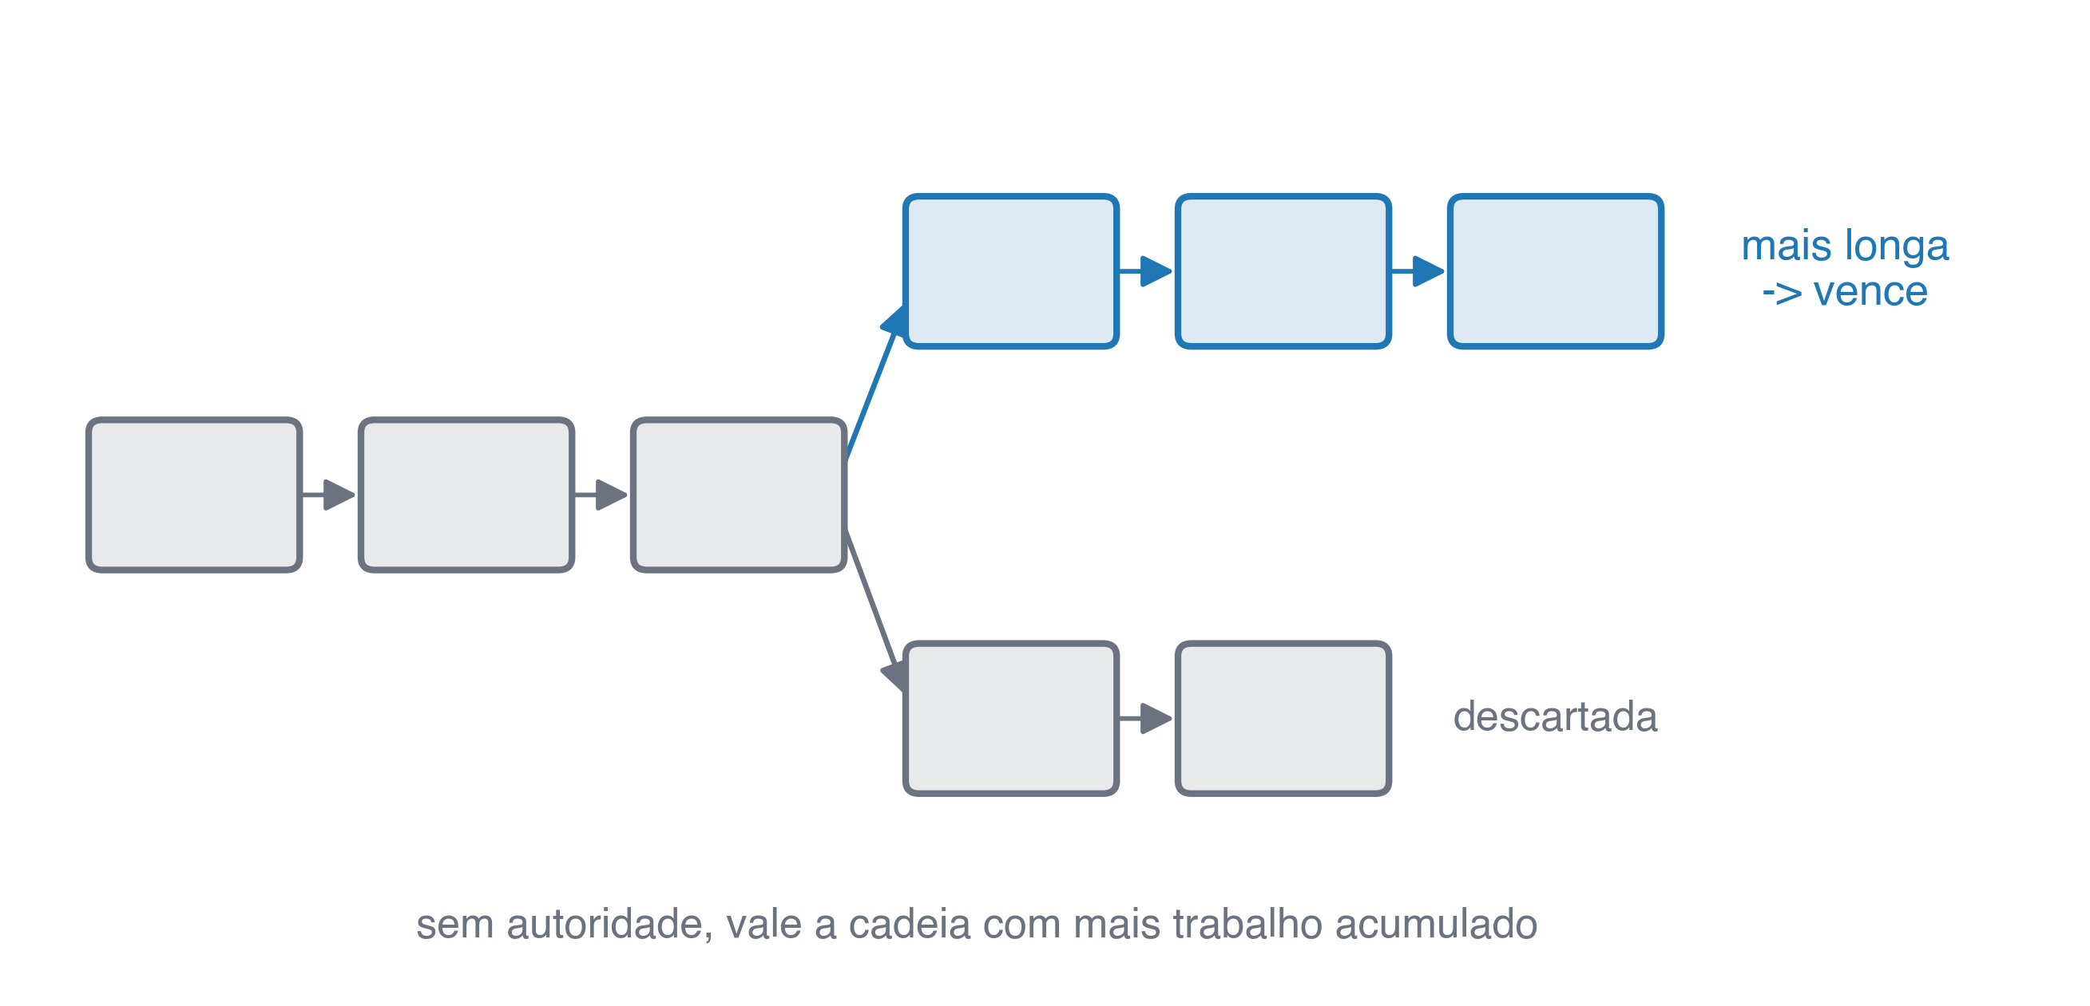
Vence a cadeia com mais trabalho acumulado

Slide 22
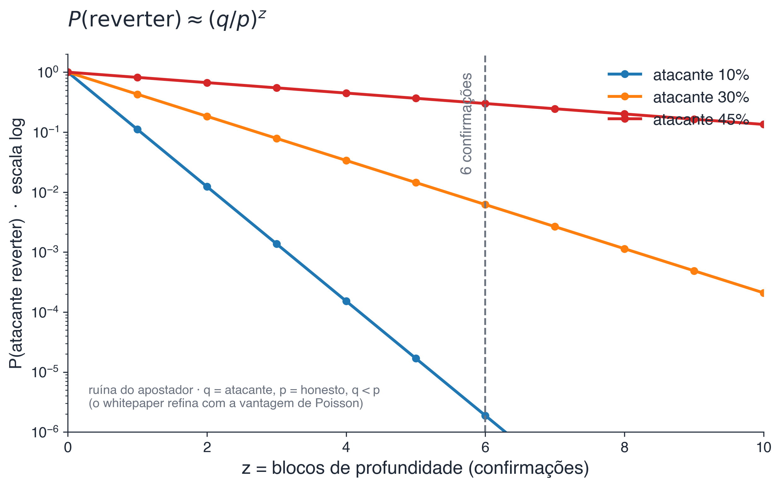
Tentativas de corromper a chain

Slide 23
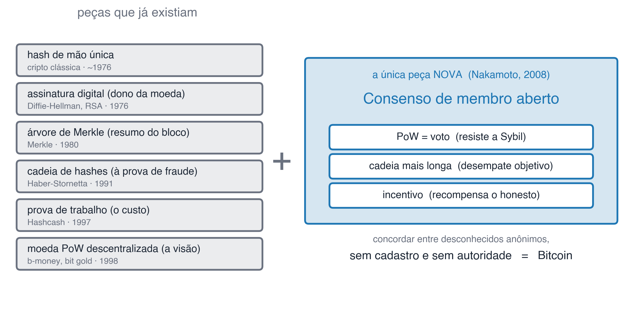
O Bitcoin majoritariamente juntou peças

Slide 24
Quanto custa esse consenso?

Slide 25
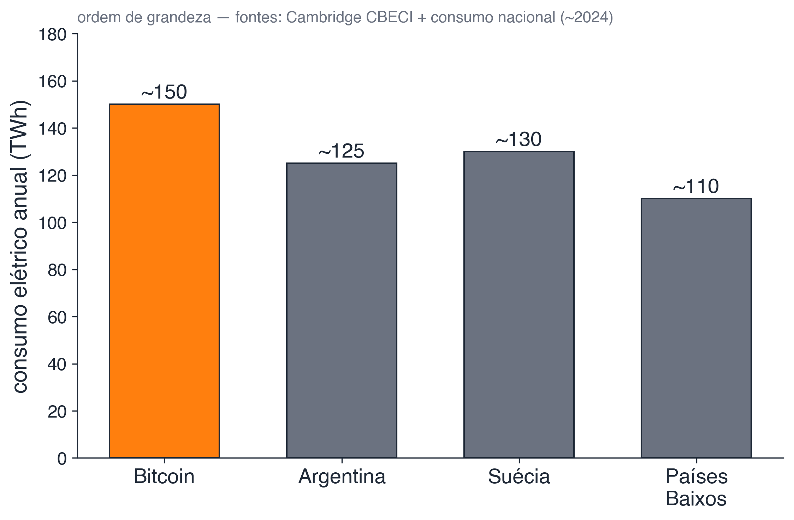
Esse consenso gasta a eletricidade de um país inteiro

Slide 26
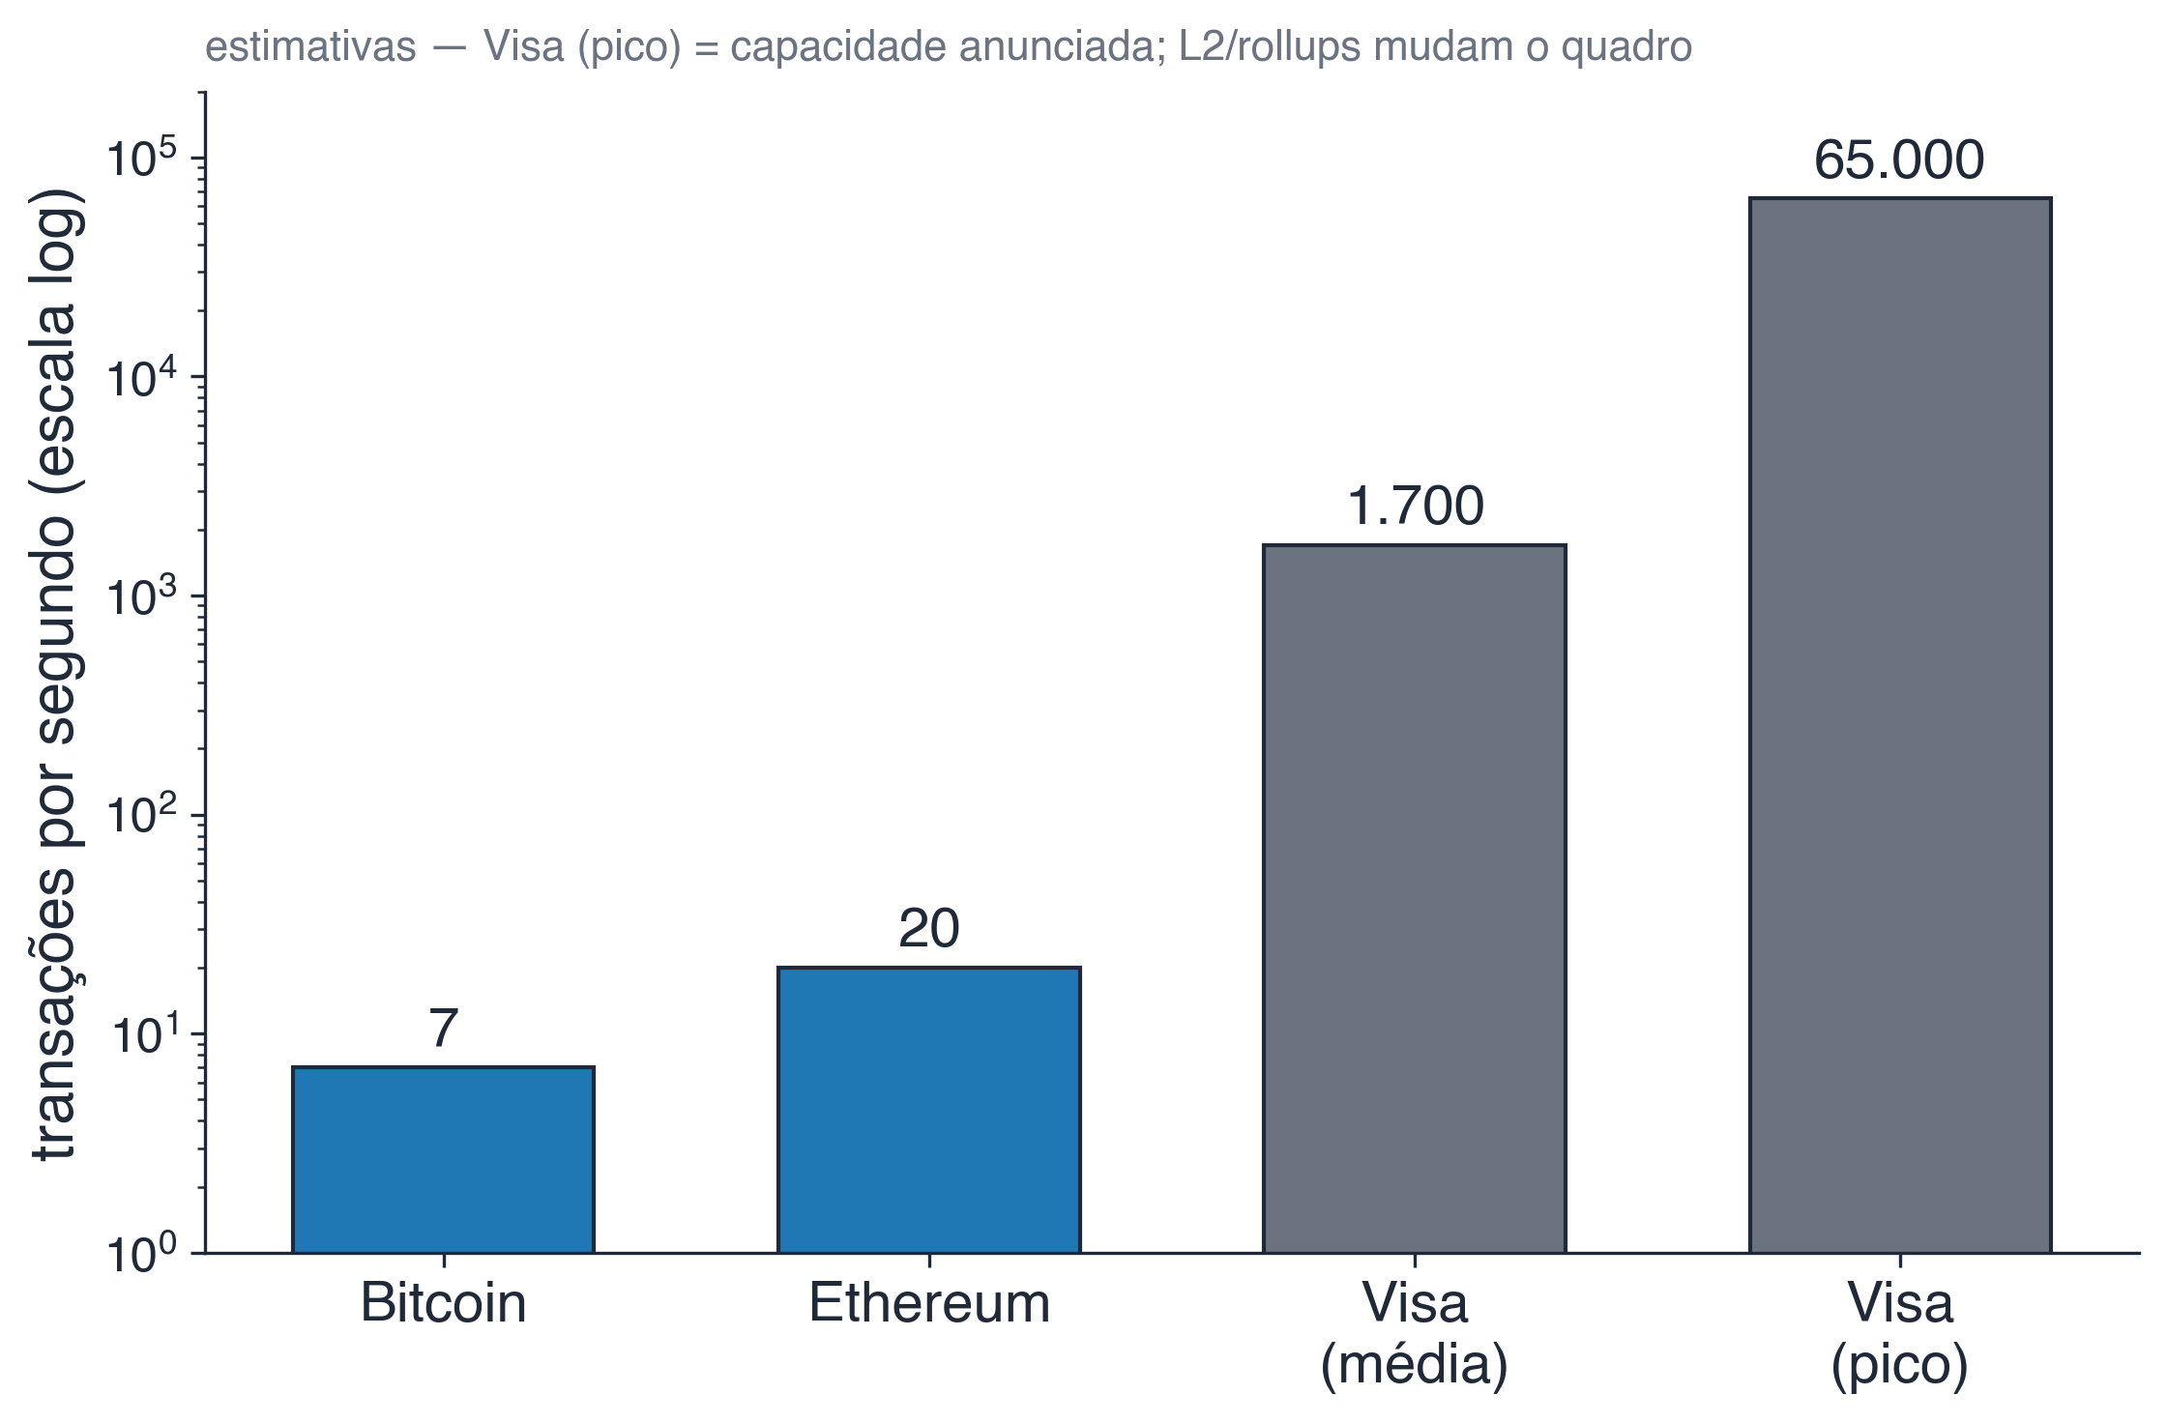
E faz ~7 transações por segundo, não 65 mil

Slide 27
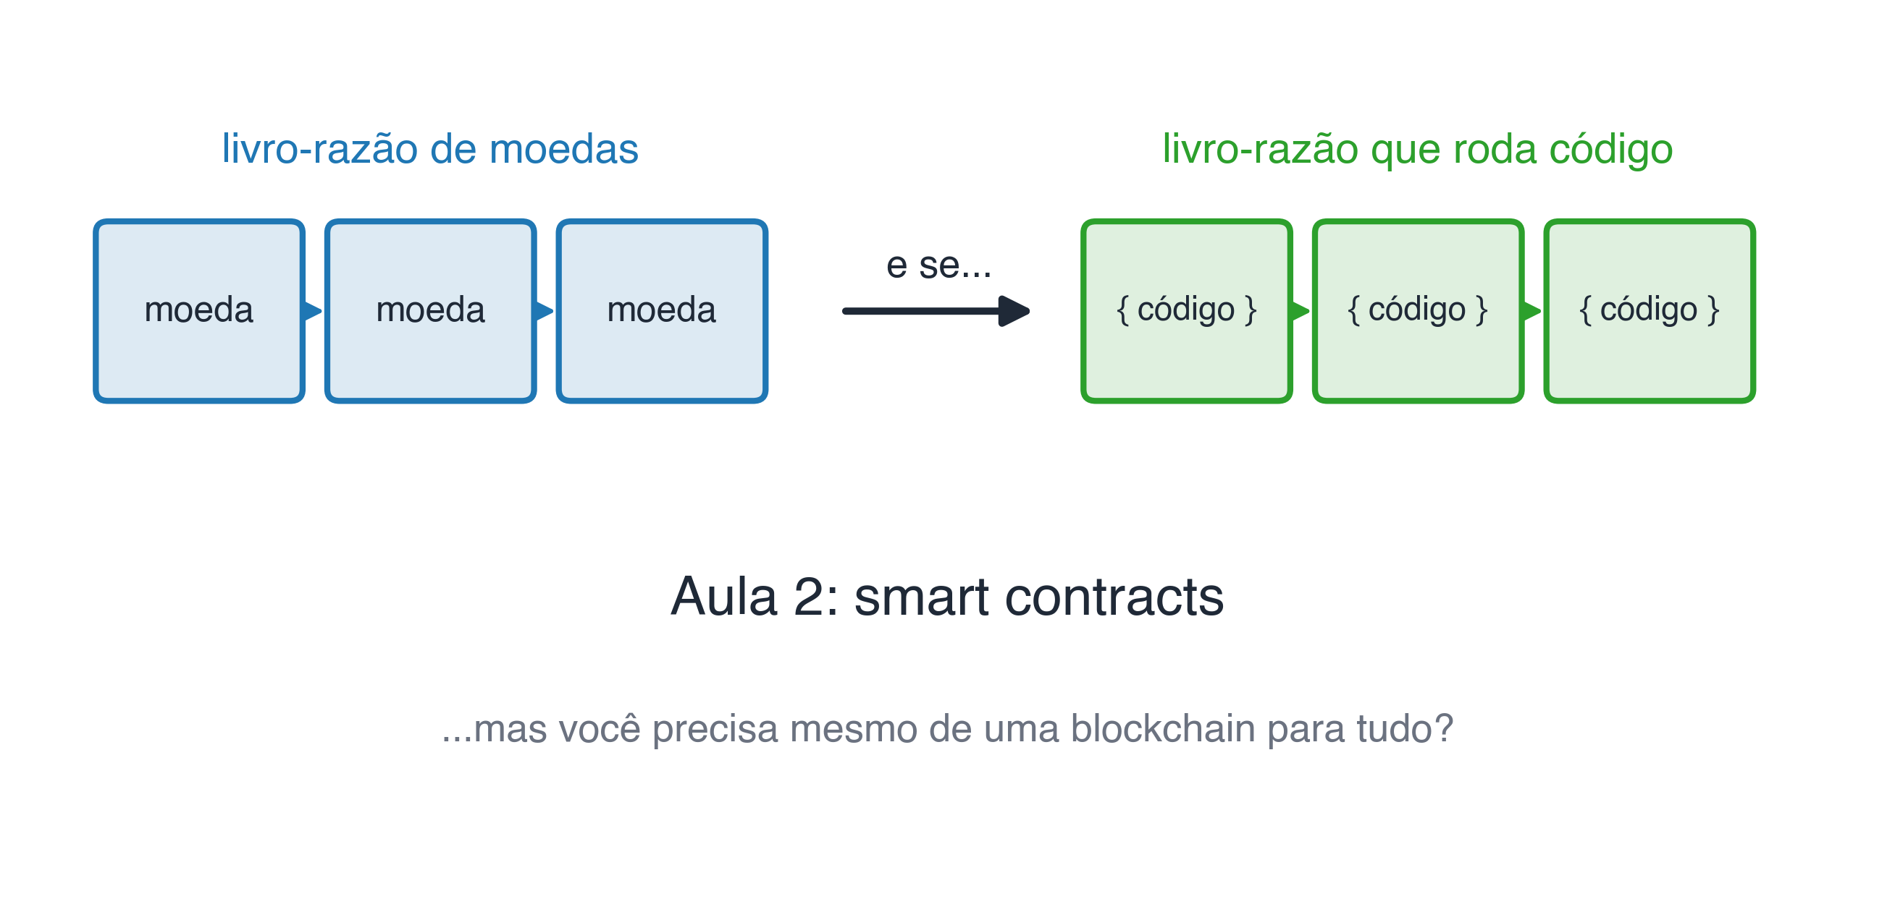
Construímos um livro de moedas. E se ele guardasse código?

